Slide 1


Slide 2

CONSTRUCCIÓN DE UNA APLICACIÓN WEB PARA EL DISEÑO DE
DIAGRAMAS DE CLASE, ORIENTADA BAJO EL MODELO DE
SERVICIOS DE INTERNET CLOUD COMPUTING
Gabriel Leonardo Díaz Cárdenas 0152685
Director, Marco Antonio Adarme Jaimes

Slide 3

AGENDA
Introducción
Descripción del Proyecto
Planteamiento del Problema
Justificación
Objetivos del Proyecto
Alcances
Análisis y Recolección de Información
Herramientas CASE
Lenguaje UML
Funcionalidades de la Aplicación
Desarrollo del Proyecto
Metodología de Desarrollo
Tecnologías Utilizadas
Patrones de Desarrollo
Arquitectura del Software
Tecnologías y Patrones de Software
Implementación de Características
Pruebas
Demostración
Conclusiones y Recomendaciones

Slide 4
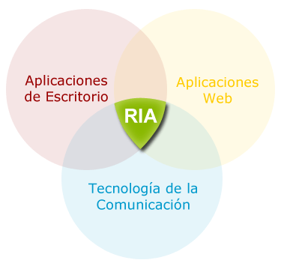
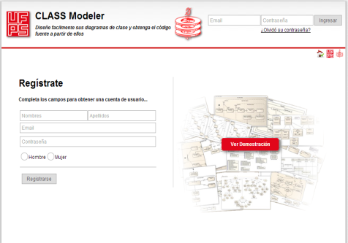
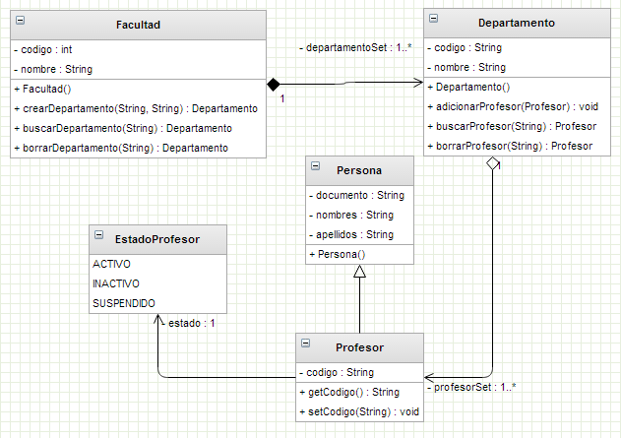
INTRODUCCIÓN
Herramientas CASE Online
Diseño de Diagramas de Clase y Generación de Código
RIA (Rich Internet Applications)
Cloud Computing
CLASS Modeler

Slide 5
PRESENTACIÓN DEL PROYECTO

Slide 6


PLANTEAMIENTO DEL PROBLEMA
Índices de deserción y mortalidad académica
Deficiencias en conceptos de abstracción y modelamiento
de sistemas
Tecnología actual no es suficiente

Slide 7


JUSTIFICACIÓN
Objeto de Estudio del programa
Diseño de mecanismos de apoyo al proceso educativo
Mejoramiento de la infraestructura de servicios y TI del
programa

Slide 8
OBJETIVO GENERAL
Implementar una aplicación web que permita el diseño y construcción de diagramas de clase UML sirviendo como mecanismo de apoyo al proceso educativo de los estudiantes de Ingeniería de Sistemas de la Universidad Francisco de Paula Santander.

Slide 9
OBJETIVOS ESPECIFICOS
OBJETIVO | RESULTADO
Estudiar de las Herramientas CASE utilizadas por los estudiantes del Programa. | Análisis de las herramientas CASE: Enterprise Architect, Netbeans UML, StarUML y GenMyModel. Matriz de Caracterización de las herramientas, definiendo características básicas y avanzadas a nivel de diagramas de clase. Agrupación de las características según el nivel de cumplimiento entre las herramientas CASE.
Definir funcionalidades del software a construir. | Características mínimas de la aplicación a construir. Clasificación y agrupación de las características en base a su naturaleza. Características particulares de la herramienta.
Definir la metodología a utilizar, aspectos tecnologías y realizar el modelamiento del sistema | Se escoge eXtreme Programming como metodología de desarrollo del proyecto. Historias de usuario Iteraciones del proyecto Definición de Arquitectura y Tecnologia Roles del Proyecto y Actores del sistema

Slide 10
OBJETIVO | RESULTADO
Realizar Pruebas de funcionamiento de la aplicación | Pruebas de Unidad de cada iteración utilizando el Framework TestNG y el servidor Glassfish embebido. Pruebas de funcionamiento con los estudiantes y profesores del programa académico. Encuesta para medir el nivel de satisfacción y aceptación de la herramienta.
Documentar las pruebas realizadas y los resultados obtenidos | Resultados de las pruebas unitarias satisfactorias. Tabulación de los resultados de la encuesta. Corrección de los errores encontrados y sugerencias de los profesores.
Desplegar la aplicación en un servidor que pueda ser accedido a través de Internet | Se despliega la aplicación en el servidor Sandbox del programa de Ingeniería de Sistemas. Se tiene acceso mediante la URL: http://ingsistemas.ufps.edu.co:8084/CLASSModeler

Slide 11

ALCANCES DEL PROYECTO
Diseño de Diagramas de Clase UML
Generación de Código Fuente
Trabajo Colaborativo entre Estudiantes
No Edición del Código
Administración automática de la aplicación

Slide 12
ANALISIS Y RECOLECCIÓN DE INFORMACIÓN

Slide 13




ANALISIS DE LAS HERRAMIENTAS CASE
Netbeans UML
Enterprise
Architect
StarUML
GenMyModel
Características Generales
Funcionalidades a nivel de Diagramas de Clase
Clasificación de funcionalidades básicas y avanzadas

Slide 14

LENGUAJE UML
Estudio de la especificación del lenguaje
Versión 2.4.1
Estudio del documento que define el Metamodelo
UML 2.4.1 Superstructure Especification
http://www.omg.org/spec/UML/2.4.1/Superstructure/PDF/
Estudio de conceptos propios de Diagramas de Clase

Slide 15
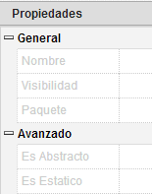
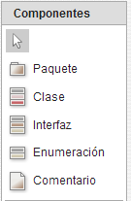
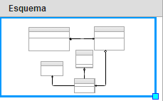
FUNCIONALIDADES DE LA APLICACIÓN
Portapapeles (Copiar, Cortar y Pegar)
Arrastrar y Soltar (Drag&Drop)
Deshacer y Rehacer (Ctrl+Z, Ctrl+Y)
Ordenamiento (Traer al frente, Enviar atrás)
Renombrado en línea
Zoom
Atajos de Teclado
Panel de Propiedades
Paleta de Componentes
Edición de elementos, atributos,
operaciones y relaciones
Generación de Código
Generación de Imágenes
Vista en Miniatura
Trabajo en equipos

Slide 16
DESARROLLO DEL PROYECTO

Slide 17
METODOLOGIA DE DESARROLLO
CARACTERISTICA | RUP | XP | SCRUM
Independiente de tecnologías | - | - | X
Documentación estricta | X | - | -
Estrictamente sistemático | X | X | -
Más enfocado en los procesos | X | - | -
Más enfocado en las personas | - | X | X
Resultados rápidos | - | X | X
Cliente activo | - | X | X
Manejo del tiempo | X | X | X
Refactorización del código | - | X | -
Iterativo | X | X | X
Respuesta a los cambios | - | X | X

Slide 18

EJECUCIÓN DE LA METODOLOGIA
Exploración
Planificación
Producción
Mantenimiento
Roles
Actores
Historias de Usuario
Arquitectura
Tecnología
Solución de errores
del cliente
Refactorización del
Código
Priorización y Estimación
Iteraciones
Pruebas de Unidad
Pruebas de Funcionamiento
Corrección de Errores
Release

Slide 19



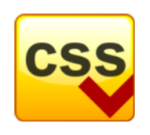









TECNOLOGIAS UTILIZADAS

Slide 20
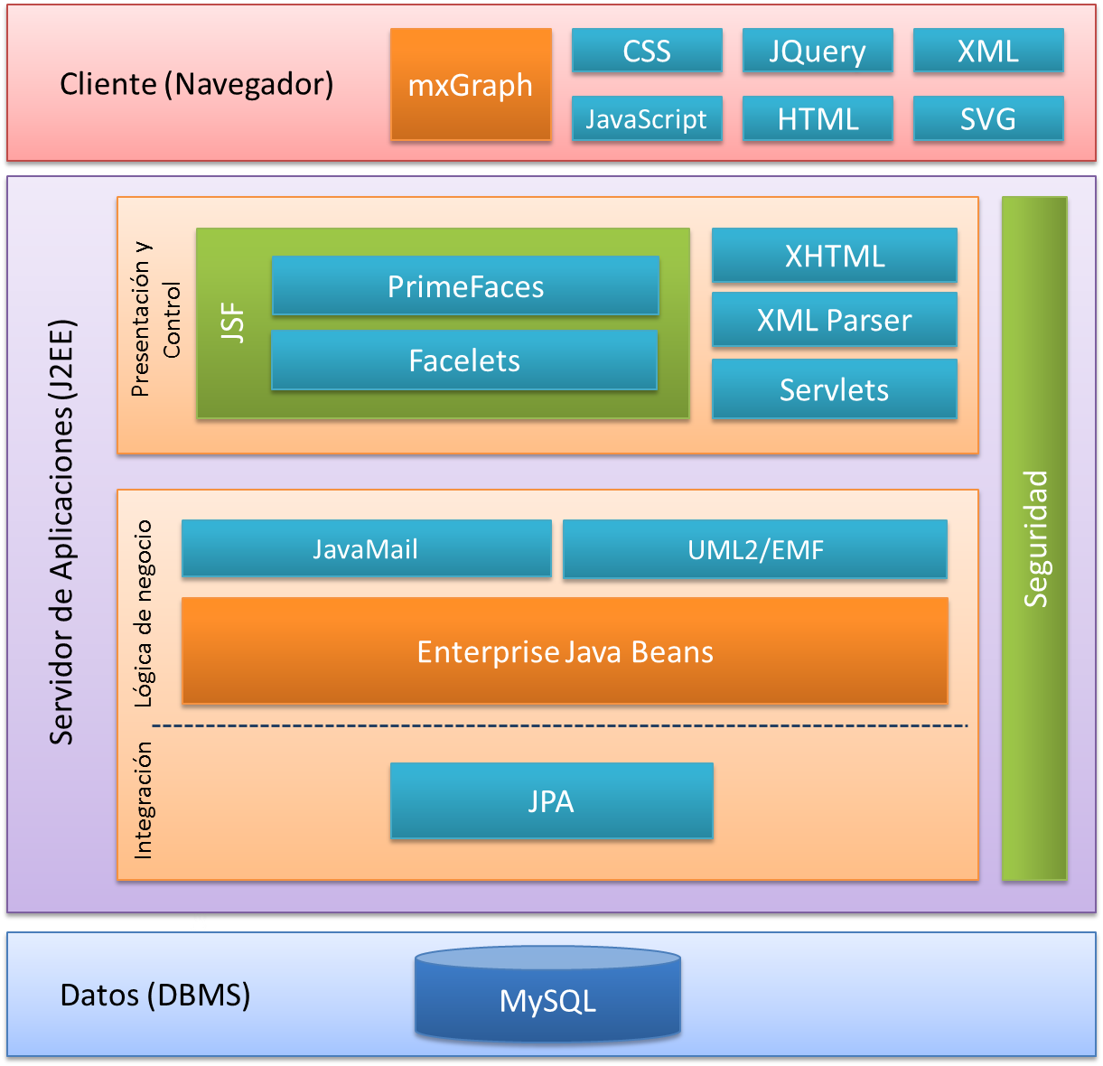
ARQUITECTURA DE LA APLICACIÓN

Slide 21
PATRONES DE SOFTWARE
MVC
Singleton
DAO
Front Controller
Filter Interceptor
Session Facade

Slide 22
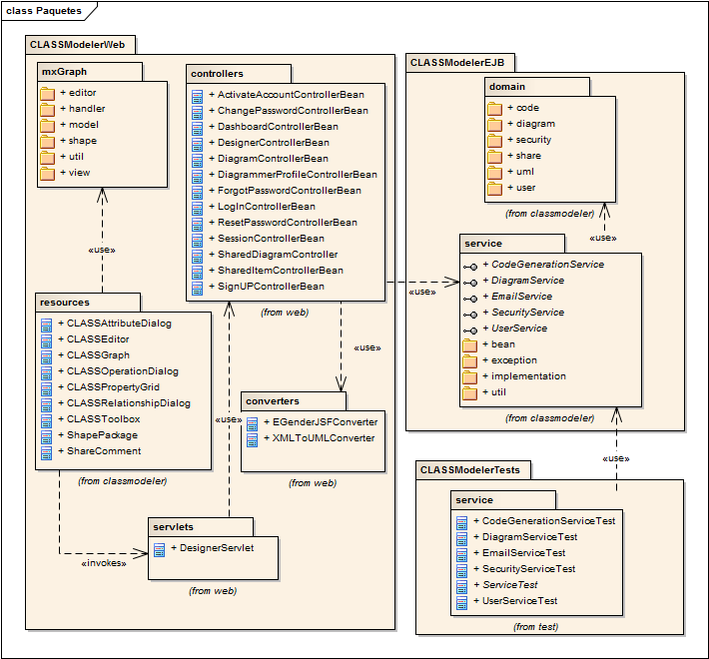
MODULOS / PAQUETES DE LA APLICACIÓN

Slide 23
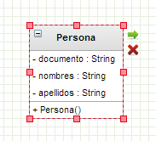
ESPECIFICACIÓN DE FUNCIONALIDAD
Generación de Código
Representación XML del diagrama
Representación grafica de los datos
Envío de información al Servidor
Conversión del XML a un modelo de objetos de UML
Generación del código fuente usando un sistema de plantillas de texto
Descarga de archivos .java.

Slide 24
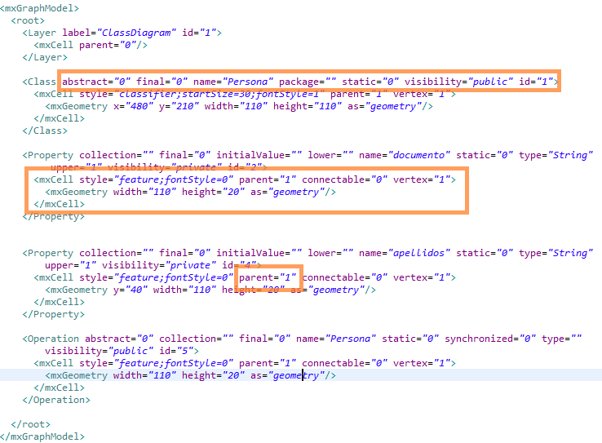
XML para una Clase y sus elementos

Slide 25
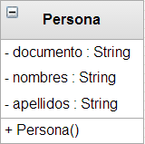

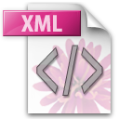
Fases de Conversión
Persona : Class
documento : Attribute
nombres : Attribute
Persona.java
apellidos : Attribute
Persona : Operation

Slide 26

PRUEBAS DE SOFTWARE
Pruebas de Unidad
Pruebas de Funcionamiento
Pruebas con estudiantes y profesores
Encuesta
Corrección de errores y mejoras

Slide 27
DOCUMENTACIÓN
Manual de Usuario
Video tutoriales
Java Docs del código fuente

Slide 28

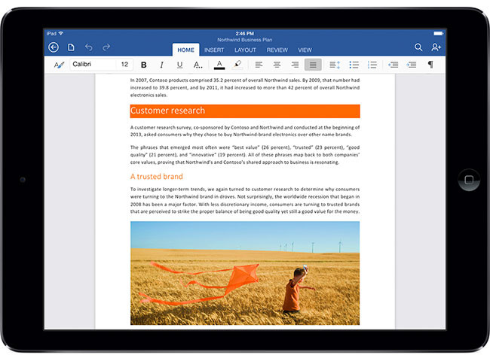
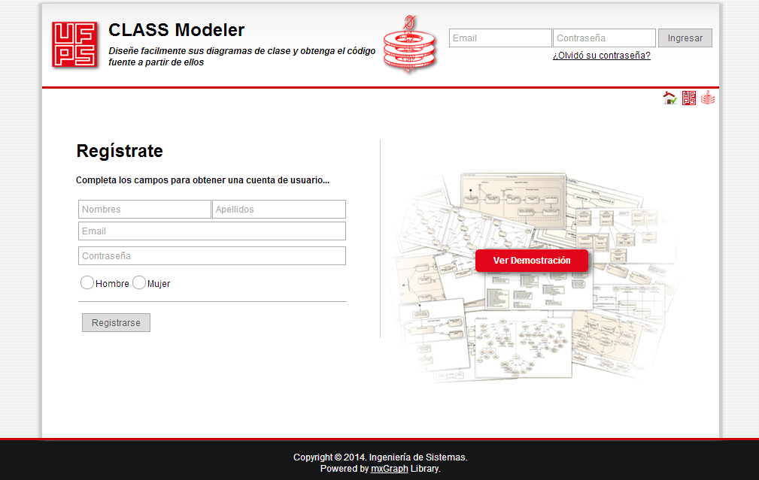
DEMOSTRACIÓN

Slide 29
CONCLUSIONES
Simulación de un ambiente de escritorio mediante RIA.
Capacidad de representar UML en un modelo objetos y luego transformarlo a código fuente.
La arquitectura fue la adecuada para la implementación del proyecto.
Simulación del paradigma orientado a objetos en lenguajes de script como Javascript.
mxGraph como herramienta para dibujar gráficos en un navegador web.

Slide 30
RECOMENDACIONES
Soporte para otros tipos de Diagramas
Generación de código en otros lenguajes
de programación
Integración con otras herramientas
desarrolladas en proyectos de grado
(IDE Web)
Soporte de estándar XMI para importar
y exportar diagramas.

Slide 31
Gracias por su atención
Gabriel Leonardo Díaz Cárdenas
Gabriel.leonardo.diaz@gmail.com
22 de Mayo de 2014 Ingeniería de Sistemas @copyright

